Slide 1
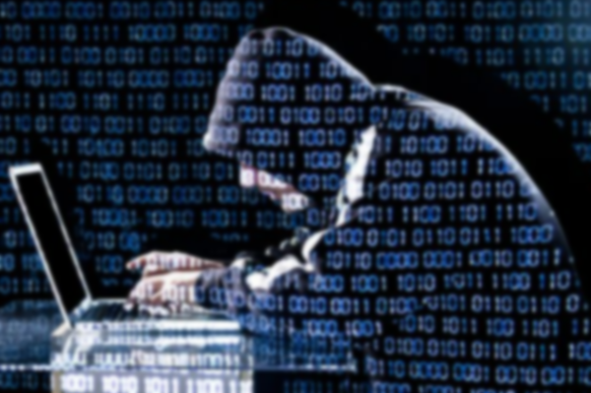
Revelando a importância da segurança da informação
Um mergulho completo, mas profissional, nos riscos de um ataque cibernético

Slide 2
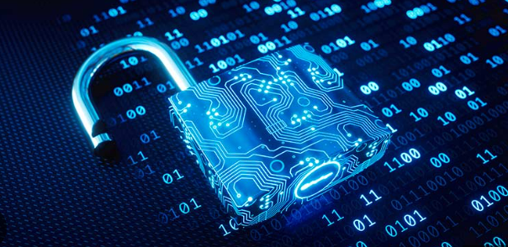
Importância da segurança da informação

Slide 3
O que é a segurança da informação?
Definindo segurança da informação e sua importância atualmente
Para proteger as informações sensíveis contra o acesso, utilização, divulgação, perturbação, modificação ou destruição não autorizados.

Slide 4
Por que é que a segurança da informação é importante?
Protege as informações sensíveis contra o acesso não autorizado:
A segurança da informação garante que os dados confidenciais e sensíveis só estão acessíveis a pessoal autorizado, protegendo-os contra roubo ou fuga de informação
Evita perdas financeiras e danos à reputação:
Um ataque cibernético pode resultar em perdas financeiras para empresas e indivíduos, bem como em danos à sua reputação, que podem ter efeitos duradouros.
Conformidade com regulamentos e leis:
Muitos setores estão sujeitos a regulamentos e leis que exigem a proteção de informações sensíveis. O não cumprimento pode resultar em consequências legais e financeiras.
Assegura a continuidade do negócio:
As medidas de segurança da informação ajudam a garantir que as empresas podem continuar a funcionar no caso de um ataque informático, minimizando o tempo de inatividade e a interrupção das operações.
Protege a privacidade pessoal:
As informações pessoais dos indivíduos, incluindo a sua atividade online, são frequentemente recolhidas e armazenadas pelas empresas. A segurança da informação ajuda a evitar que estas informações sejam acedidas ou utilizadas sem o seu consentimento.

Slide 5
Potenciais Riscos Associados a Ciberataques
Segurança da Informação - Educar a audiência sobre a importância da segurança da informação e os potenciais riscos associados a ataques cibernéticos
E-mails falsos:
Os cibercriminosos enviam E-mails fraudulentos que parecem ser de fontes respeitáveis para obter informações sensíveis.
Negação de serviço distribuída:
Um ataque informático que inunda um sistema alvo com tráfego, tornando-o inacessível.
Funcionários maliciosos ou negligentes:
Funcionários que, intencionalmente ou não, comprometem a segurança dos dados ao partilharem informações sensíveis. Vírus, Worms, Trojans, Ransomware, Software malicioso que pode danificar, roubar ou encriptar dados num computador ou numa rede.
Manipulação:
Enganar as pessoas para que divulguem informações sensíveis ou realizem ações que comprometam a segurança.
Dispositivos da Internet das Coisas:
Comprometer e assumir o controle de dispositivos ligados à Internet, como câmeras CCTV, termóstatos inteligentes ou outros dispositivos.

Slide 6
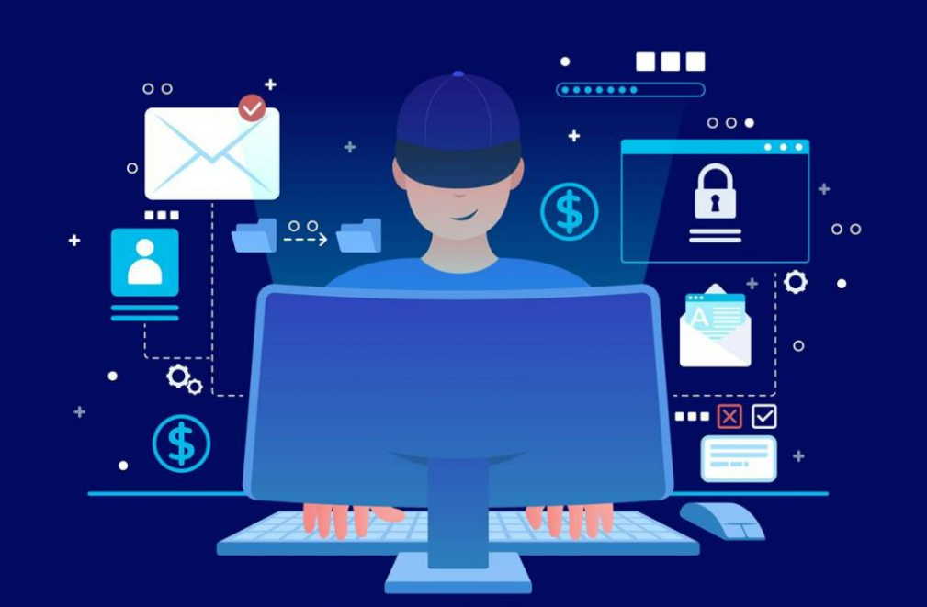
Medidas de Cibersegurança

Slide 7
Tipos de medidas de cibersegurança
Diferentes tipos de medidas de cibersegurança disponíveis para proteção contra ciberataques.
Hardware ou software que monitoriza e controla o tráfego de entrada e saída da rede:
Pode impedir o acesso não autorizado acesso não autorizado e filtrar o tráfego malicioso.
Processo de conversão de texto simples em texto cifrado para proteger a confidencialidade dos dados:
Utiliza algoritmos para codificar dados para que só possam ser decifrados com uma chave ou senha.
Programas que detectam e previnem e removem malware:
Podem proteger contra vírus, worms, cavalos de Tróia e outro software malicioso.
Método para limitar o acesso do utilizador a recursos e dados:
Pode impedir o acesso não autorizado acesso não autorizado e assegurar confidencialidade e integridade dos dados.
Processo de criação de cópias de dados para proteção contra perda de dados ou falha do sistema:
Pode restaurar os dados em caso de um desastre ou ataque cibernético.

Slide 8
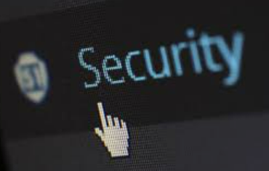
Implementação de medidas de cibersegurança
Fornecer orientações sobre como implementar eficazmente medidas de cibersegurança aos alunos que estudam cibersegurança ou tecnologias de informação, de forma a educar o público sobre a importância da segurança da informação e os potenciais riscos associados aos ciberataques.

Slide 9
Pontos principais abordados:
Importância da segurança da informação:
A segurança da informação é essencial para proteger os dados pessoais e evitar ciberataques.
Riscos potenciais associados aos ciberataques:
Os ciberataques podem resultar em violações de dados, perdas financeiras e danos à reputação.
Tipos de medidas de cibersegurança:
Existem vários tipos de medidas de cibersegurança, incluindo encriptação, firewalls e software antivírus.
Implementação de medidas de cibersegurança:
As organizações podem implementar medidas de cibersegurança através da realização de avaliações de risco, da criação de políticas e da formação dos funcionários.

Slide 10
Conclusão
A segurança da informação é crucial na atual era digital, e a implementação de medidas de cibersegurança pode ajudar a evitar ciberataques e a proteger informações pessoais e sensíveis.

Slide 11
Q&A
Perguntas e Dúvidas
Público
Estudantes que estudam cibersegurança ou tecnologias da informação
Tópico
Segurança da Informação
Objetivo
Ensinar a audiência para a importância da segurança da informação e para os potenciais riscos associados aos ciberataques

